Slide 1



Tuần
26
Tuần
6
NGHE VIẾT
VIẾT
Tạm biệt cánh cam
Phân biệt: oanh/oach; s/x; dấu hỏi/dấu ngã
SGK tr 65

Slide 2



Nghe – viết chính tả 1 đoạn văn.
Viết đúng chính tả, trình bày bài hợp lí.
YÊU CẦU CẦN ĐẠT
Phân biệt, làm đúng bài tập chính tả.
Giữ gìn vở cẩn thận, viết chữ đúng đều nét.

Slide 3










Cánh cam có đôi cánh xanh biếc, óng ánh dưới nắng mặt trời. Chú đi lạc vào nhà Bống. Chân chú bị thương, bước đi tập tễnh. Bống thương quá, đặt cánh cam vào một chiếc lọ nhỏ đựng đầy cỏ. Từ ngày đó, cánh cam trở thành người bạn nhỏ xíu của Bống.
1. Nghe – viết
Tạm biệt cánh cam
Cánh cam có đặc điểm gì?
Chân của cánh cam bị làm sao?
Bống làm gì khi thấy cánh cam bị thương?

Slide 4

Lưu ý khi viết
Đoạn viết gồm mấy câu?
- Đoạn viết gồm có 5 câu.
Khi viết cần chú ý điều gì?
- Viết hoa chữ cái đầu câu, giữa các cụm từ trong mỗi câu có dấu phẩy, kết thúc câu có dấu chấm.
Các từ dễ viết sai trong bài:
Xanh biếc, óng ánh, đi lạc, Bống, tập tễnh, nhỏ xíu, ...

Slide 5

Tư thế ngồi viết
Lưng thẳng.
Không tì ngực xuống bàn.
Đầu hơi cúi.
Mắt cách vở khoảng 25-30cm.
Tay phải cầm bút
Tay trái tì nhẹ lên mép vở để giữ.
Hai chân để song song thoải mái.

Slide 6
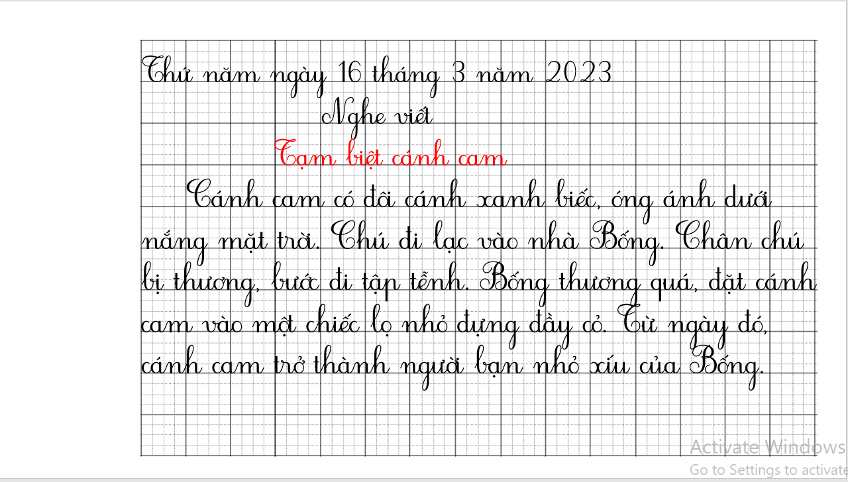

Thứ năm ngày 16 tháng 3 năm 2023
Nghe viết
Tạm biệt cánh cam
Cánh cam có đôi cánh xanh biếc, óng ánh dưới
nắng mặt trời. Chú đi lạc vào nhà Bống. Chân chú
bị thương, bước đi tập tễnh. Bống thương quá, đặt cánh
cam vào một chiếc lọ nhỏ đựng đầy cỏ. Từ ngày đó,
cánh cam trở thành người bạn nhỏ xíu của Bống.

Slide 7
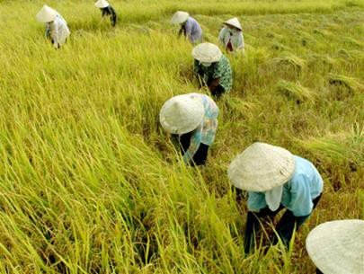
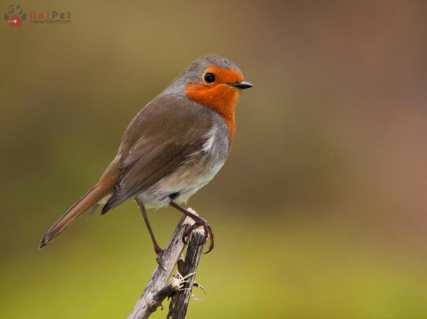
2. Chọn oanh hoặc oach thay cho ô vuông
thu hoạch
chim oanh
mới toanh
loanh quanh

Slide 8
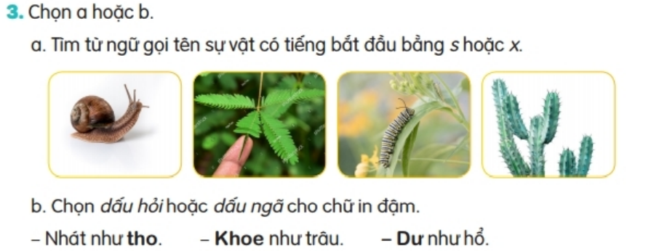
3. Chọn a hoặc b
a. Tìm từ ngữ gọi tên sự vật có tiếng bắt đầu bằng s hoặc x
ốc sên
xấu hổ
con sâu
xương rồng

Slide 9
3. b) Chọn dấu hỏi hoặc dấu ngã cho chữ in đậm
Nhát như tho
Nhát như thỏ
Khoe như trâu
Khỏe như trâu
Dư như hổ
Dữ như hổ

Slide 10






Củng cố bài học

Slide 11
Nghe – viết chính tả 1 đoạn văn.
Viết đúng chính tả, trình bày bài hợp lí.
YÊU CẦU CẦN ĐẠT
Phân biệt, làm đúng bài tập chính tả.
Giữ gìn vở cẩn thận, viết chữ đúng đều nét.

Slide 12
Tạm biệt và hẹn gặp lại các con
trong các tiết học sau!

